Slide 1

Creación de Micromundos: Un Perfil de Tesis
Este perfil de tesis explora la creación de micromundos educativos, aplicando la teoría de videojuegos para experiencias de aprendizaje interactivas. Se analizarán los diferentes elementos del desarrollo, como la organización y codificación de datos, el diseño de cuestionarios y la recolección de datos.

Slide 2
Micromundos Educativos
Concepto
Aplicaciones
Un micromundo es un espacio virtual interactivo donde los jugadores exploran conceptos específicos mediante la resolución de problemas o el aprendizaje experimental.
Pueden ser utilizados en contextos educativos para crear experiencias de aprendizaje personalizadas y motivantes.

Slide 3
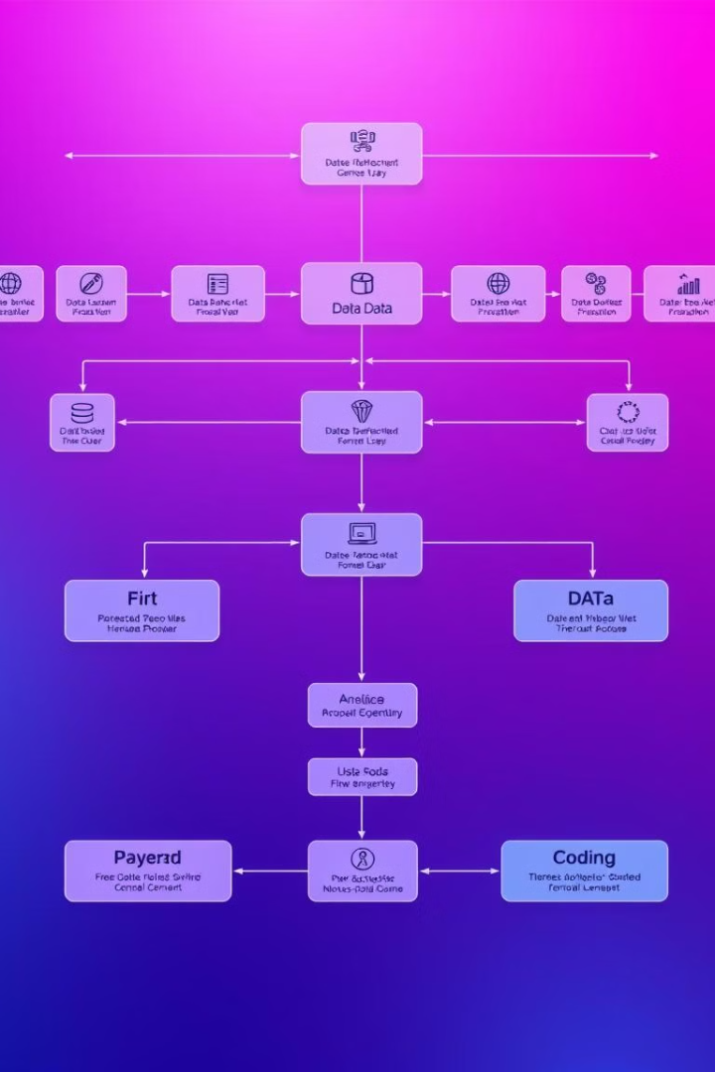
Tratamiento de Datos
1
Categorización
2
Etiquetado
La información se categoriza en "entidades" y "eventos" que representan las acciones y los objetos del mundo virtual.
Los objetos se etiquetan semánticamente como "enemigo", "recurso" o "aliado", y se definen propiedades adicionales como puntos de vida o velocidad.
3
Codificación
La información se transforma en formatos utilizables para algoritmos de videojuegos.

Slide 4

Diseño del Cuestionario
Objetivo
Temas
Prueba Piloto
Evaluar la experiencia de aprendizaje de los usuarios.
Claridad de los objetivos, facilidad de navegación y nivel de inmersión percibido.
Asegurar que las preguntas se comprendan y cumplan con los objetivos del estudio.

Slide 5
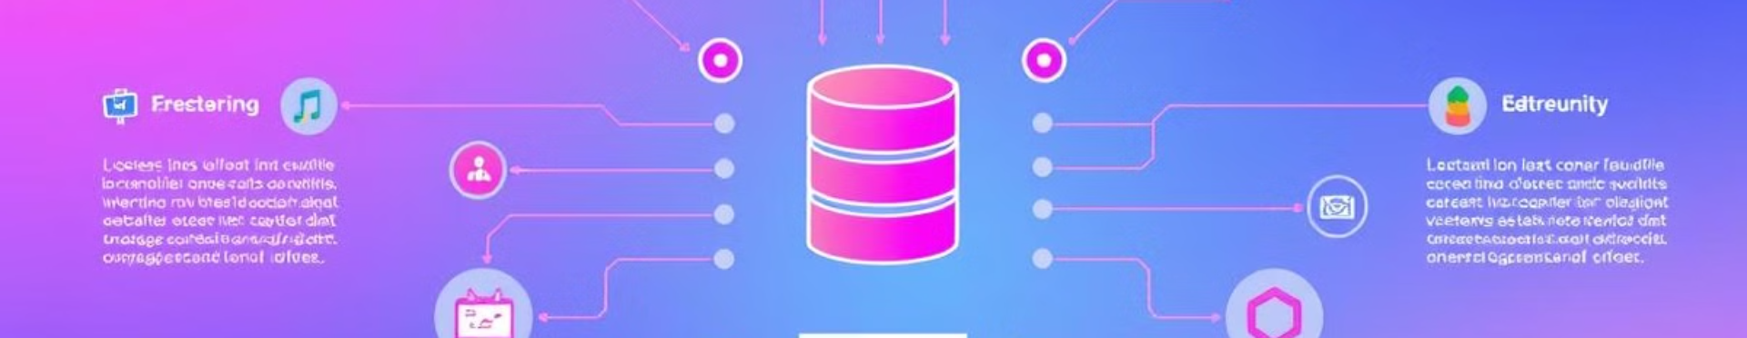



Recolección de Datos
Encuestas
Entrevistas
Pruebas de Usabilidad
Se pueden realizar en línea para obtener datos cuantitativos sobre la experiencia del usuario.
Ofrecen información cualitativa detallada sobre las percepciones y opiniones de los usuarios.
Permiten observar el comportamiento del usuario mientras interactúa con el micromundo.

Slide 6

Limpieza de Datos
1
Identificación
Identificar y eliminar datos irrelevantes o incorrectos.
2
Documentación
Registrar los datos eliminados y las razones de su exclusión para garantizar la transparencia.
3
Verificación
Asegurar que los datos finales reflejen con precisión las interacciones y percepciones de los usuarios.

Slide 7




Teorías Relevantes
Teoría de los Videojuegos
Explora los principios del diseño de videojuegos, como la gamificación y el flujo.
Aprendizaje Basado en Juegos
Estudia la aplicación de los videojuegos en contextos educativos para promover la adquisición de conocimientos y habilidades.
Diseño Instruccional
Aplica principios de diseño para crear experiencias de aprendizaje efectivas y significativas.

Slide 8
Marco Metodológico
Enfoque
1
Se puede optar por un enfoque cuantitativo, cualitativo o mixto.
Diseño
2
Se puede utilizar un diseño experimental, cuasi-experimental, descriptivo, o un diseño de casos.
Participantes
3
Se seleccionará una muestra representativa de participantes, como estudiantes, profesores o diseñadores de videojuegos.
Instrumentos
4
Se utilizarán instrumentos de recolección de datos como cuestionarios, entrevistas, observaciones, o análisis de registros.

Slide 9

Desarrollo del Micromundo
1
2
3
Diseño
Características
Evaluación
Se utilizarán herramientas de desarrollo de juegos como Unity o Unreal Engine.
Se definirá el contenido educativo, la jugabilidad, la interfaz de usuario y la estética.
Se analizará el impacto del micromundo en el aprendizaje, la motivación y el engagement de los usuarios.

Slide 10



Conclusiones y Próximos Pasos
Este perfil de tesis busca contribuir al campo de la educación y los videojuegos, ofreciendo una base para el desarrollo de micromundos educativos efectivos y atractivos. Los resultados obtenidos serán analizados para identificar las mejores prácticas para el diseño y desarrollo de micromundos, así como para futuras investigaciones.

